Slide 1
L’ANALYSE DES TABLEAUX DE SYNTHESE
I – ANALYSE DU COMPTE DE RESULTAT
A – présenter le compte de résultat en liste
B – construire un tableau des soldes intermédiaires de gestion
C – déterminer des ratios
II – ANALYSE DU BILAN
A – passer du bilan comptable au bilan fonctionnel
B – déterminer le besoin en fonds de roulement, le fonds de roulement et la trésorerie
C – calculer des ratios

Slide 2
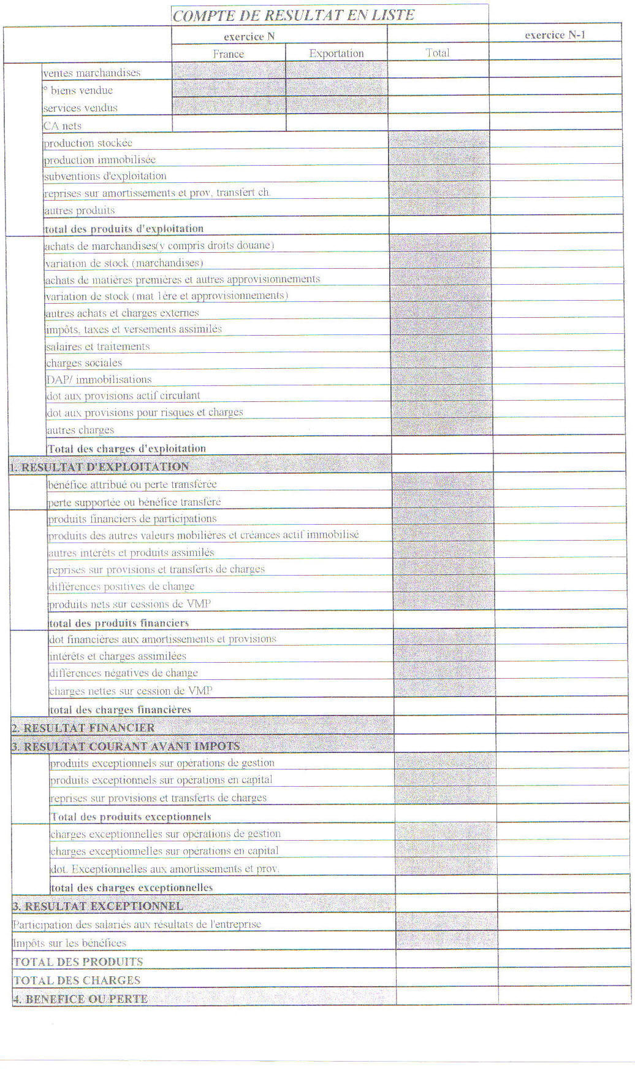
L’analyse du compte de résultat
1 – LE COMPTE DE RESULTAT EN LISTE ET LES SOLDES
Le compte de résultat peut être présenté en liste en vue de faciliter son analyse. Nous distinguons alors plusieurs soldes :

Slide 3
L’analyse du compte de résultat
2 – LES SOLDES INTERMEDIAIRES DE GESTION
L’analyse approfondie du compte de résultat est réalisée en calculant des soldes intermédiaires nous distinguons notamment:
- La marge commerciale
- La production des entreprises industrielles
- La valeur ajoutée
- L’excédent brut d’exploitation (EBE)
- Le résultat d’exploitation
- Le résultat courant avant impôts
- Le résultat de l’exercice

Slide 4
L’analyse du compte de résultat
2 – LES SOLDES INTERMEDIAIRES DE GESTION
La marge commerciale
La marge commerciale concernera essentiellement les entreprises de négoce et de distribution.
La marge commerciale :
VENTES DE MARCHANDISES –
COUT D’ACHAT DES MARCHANDISES VENDUES
L'analyse de la marge commerciale permet d'adapter les prix de vente par rapport aux prix d'achat ou de situer l'entreprise par rapport à la concurrence

Slide 5
L’analyse du compte de résultat
2 – LES SOLDES INTERMEDIAIRES DE GESTION
La Production
La production est un indicateur qui sera préféré pour analyser les entreprises de services ou les entreprises industrielles.
Il permet d'apprécier le montant qu'une entreprise tire de son activité avant déduction des frais inhérents à la fabrication et à la commercialisation.
La production correspond au montant :
des ventes (produits et services) de l'entreprise, modulé par la variation des stocks (augmentation ou diminution)
de la production immobilisée (travaux réalisés par l'entreprise pour elle-même).

Slide 6
L’analyse du compte de résultat
2 – LES SOLDES INTERMEDIAIRES DE GESTION
La valeur ajoutée correspond à la richesse créée par l’entreprise, elle mesure l’importance économique de l’entreprise.
La valeur ajoutée est la différence entre :
la production de l’exercice et/ou la marge commerciale – Les consommations de biens et de services fournis par les autres entreprises pour réaliser la production (consommation intermédiaire)

Slide 7
L’analyse du compte de résultat
2 – LES SOLDES INTERMEDIAIRES DE GESTION
La valeur ajoutée se calcule de la manière suivante :
60 ACHATS
609
+ 603
61/62 autres charges externes
70 VENTES (-709)
+
71 Production stockée
+
72
VALEUR AJOUTEE

Slide 8
L’analyse du compte de résultat
2 – LES SOLDES INTERMEDIAIRES DE GESTION
La valeur ajoutée est partagée entre :
LE PERSONNEL : salaires
L’ETAT : impôts
LES ORGANISMES SOCIAUX : cotisations
VALEUR AJOUTEE
LES PRETEURS : intérêts
LES APPORTEURS DE CAPITAUX : dividendes
L’ENTREPRISE ELLE-MEME: autofinancement

Slide 9
L’analyse du compte de résultat
2 – LES SOLDES INTERMEDIAIRES DE GESTION
L’excédent brut d’exploitation (E.B.E.):est la part revenant à l’entreprise.
L’excédent brut d’exploitation permet de :
Compenser la dépréciation et l’usure des immobilisations (dotation aux amortissements)
Rémunérer par le bénéfice les apporteurs en capitaux propres (propriétaire d’une entreprise individuelle et associés d’une société) – dividendes -
Rémunérer les capitaux des emprunteurs -intérêts

Slide 10
L’analyse du compte de résultat
2 – LES SOLDES INTERMEDIAIRES DE GESTION
L’EBE se calcule de la manière suivante :
60 ACHATS
609
+ 603
61/62 autres charges externes
70 VENTES
71 Production stockée
72
73
74
63 impôts et taxes
64 charges de personnel
Valeur ajoutée
EXCEDENT BRUT D’EXPLOITATION

Slide 11
L’analyse du compte de résultat
2 – LES SOLDES INTERMEDIAIRES DE GESTION
L’excédent brut d’exploitation (E.B.E.) est différent du résultat.
L’excédent brut d’exploitation :
Ne prend en compte que les sommes générant des RECETTES et des DEPENSES
Ne tient pas compte de la manière dont les entreprises sont financées.
Ne tient pas compte des produits et des charges exceptionnelles.

Slide 12
L’analyse du compte de résultat
2 – LES SOLDES INTERMEDIAIRES DE GESTION
Le résultat d’exploitation.
Le résultat d’exploitation permet de prendre en compte :
D’ajouter :
Les autres produits de gestion courante (75)
Les reprises sur provisions d’exploitation (781)
De déduire :
les autres charges de gestion courantes (65)
les dotations aux amortissements et provisions d’exploitation (681)

Slide 13
L’analyse du compte de résultat
2 – LES SOLDES INTERMEDIAIRES DE GESTION
Le résultat d’exploitation se calcule de la manière suivante :
60 ACHATS
609
+ 603
61/62 autres charges externes
63 impôts et taxes
64 charges de personnel
70 VENTES
71 Production stockée
72
73
74
65 – Autres charges
681 – Dotations aux amortissements et provisions
EBE
75 autres produits
781 Reprise sur provisions
RESULTAT D’EXPLOITATION

Slide 14
L’analyse du compte de résultat
2 – LES SOLDES INTERMEDIAIRES DE GESTION
Le résultat courant avant impôt se calcule de la manière suivante :
60 ACHATS
609
+ 603
61/62 autres charges externes
63 impôts et taxes
64 charges de personnel
70 VENTES
71 Production stockée
72
73
74
65 – Autres charges
681 – Dotations aux amortissements et provisions
75 autres produits
781 Reprise sur provisions
66 charges financières
76 produits financiers
RESULTAT COURANT AVANT I.

Slide 15
L’analyse du compte de résultat
2 – LES SOLDES INTERMEDIAIRES DE GESTION
Le résultat de l’exercice.
Le résultat de l’exercice comprend
Le résultat courant avant impôt
+
Le résultat exceptionnel
-
695 impôts sur les bénéfices

Slide 16
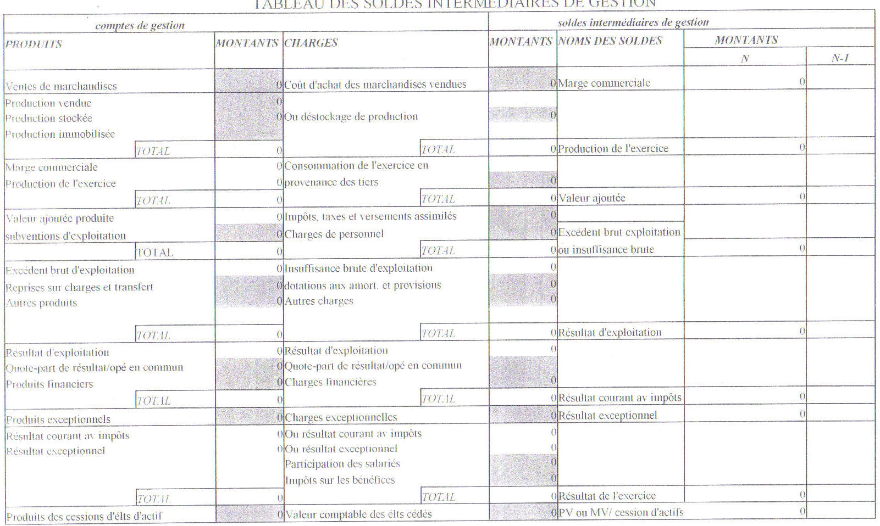
L’analyse du compte de résultat
2 – LES SOLDES INTERMEDIAIRES DE GESTION
Les soldes intermédiaires de gestion sont présentés sous forme de tableau :

Slide 17
L’analyse du compte de résultat
3 – LES RATIOS
Nous allons pouvoir calculer des ratios afin de mesurer :
- l’évolution de l’activité de l’entreprise
- la performance économique et la profitabilité
- la rentabilité de l’activité
- l’amélioration de la productivité

Slide 18
L’analyse du compte de résultat
3 – LES RATIOS
A - l’évolution de la profitabilité
1°/ profitabilité globale
R = Résultat de l’exercice / Chiffre d’affaires
Ce ratio peut ensuite être décliné en utilisant les soldes intermédiaires de gestion.
2°/ le ratio de marge bénéficiaire
R = bénéfice d’exploitation / Chiffre d’affaires
3°/ le ratio de profitabilité de l’exploitation
R = EBE/Chiffre d’affaires
Ce ratio est peut-être le plus intéressant car il permet de mesurer la profitabilité directement liée à l’activité normale de l’entreprise.

Slide 19
L’analyse du compte de résultat
3 – LES RATIOS
B - l’évolution de la rentabilité
La rentabilité d’un capital est son aptitude à rapporter un profit
1°/ le taux de rentabilité
T = intérêt / Capital
R = résultat / Capital
2°/ le ratio de rentabilité financière
R = Bénéfice / Ressources propres
3°/ le ratio de rentabilité économique
R = Bénéfice + charges d’intérêts / Ressources stables

Slide 20
L’analyse du compte de résultat
3 – LES RATIOS
C - l’évolution de la productivité
La productivité peut être mesurée en fonction du travail apporté ou du capital engagé.
le ratio de productivité
R = Production / quantité de moyens
La production est reprise dans le tableau des soldes intermédiaires de gestion, les moyens sont mesurés en coût salarial ou en capital engagé.

Slide 21
L’analyse du bilan
1 – Du bilan comptable au bilan fonctionnel
Compte tenu des opérations d’inventaire, notre bilan comptable aura désormais la présentation suivante :
BILAN de l’entreprise …. Au ….
Éléments actif | brut | amort | net | Eléments PASSIF | net

Slide 22
L’analyse du bilan
1 – Du bilan comptable au bilan fonctionnel
Pour effectuer l’analyse financière, nous devons réaliser un BILAN FONCTIONNEL utile pour :
Déterminer le :
Fonds de roulement
Besoin en fonds de roulement
Calculer des ratios (rapports entre les postes permettant de tirer des renseignements sur l’équilibre financier et la gestion de l’entreprise)

Slide 23
1 – Du bilan comptable au bilan fonctionnel
Le bilan fonctionnel est un bilan organisé en vue d’expliquer le fonctionnement de l’entreprise
-Les particularités à retenir par rapport au bilan issu de la comptabilité générale sont les suivantes :
- * les sommes indiquées sont les valeurs brutes, c’est à dire, la valeur d’origine.
* Le bilan fonctionnel distingue deux cycles :
o Un cycle long : celui de l’investissement : emplois stables
o Un cycle court : celui des achats – stockages – ventes : le cycle d’exploitation

Slide 24
1 – Du bilan comptable au bilan fonctionnel
Les ressources et les emplois stables : le cycle long
-les ressources stables résultent des décisions de financement et comprennent :
Les ressources propres (capitaux propres, et les amortissements, provisions)
Les dettes financières (à l’exception des soldes créditeurs des banques considérées à court terme)
les emplois stables résultent des décisions d’investissement. Ils correspondent à l’actif immobilisé brut et figurent en haut de l’actif du bilan fonctionnel.

Slide 25
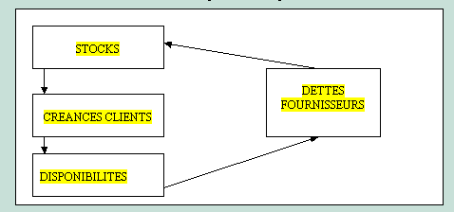
1 – Du bilan comptable au bilan fonctionnel
Les éléments circulants : le cycle court
L’actif circulant correspond au cycle d’exploitation.

Slide 26
1 – Du bilan comptable au bilan fonctionnel
Les éléments circulants : le cycle court
-. l’actif circulant (montant brut des stocks, créances et disponibilités)
- les dettes du passif qui n’ont pas le caractère financier (dettes fournisseurs, dettes diverses et soldes créditeurs des banques)

Slide 27
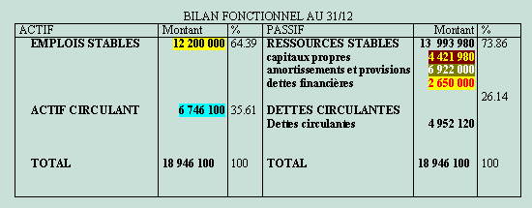
1 – Du bilan comptable au bilan fonctionnel
Il en résulte le bilan fonctionnel suivant :

Slide 28
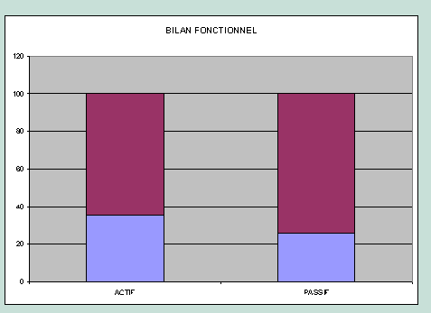
1 – Du bilan comptable au bilan fonctionnel
D’où la représentation schématique :

Slide 29
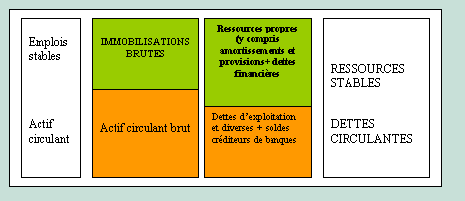
1 – Du bilan comptable au bilan fonctionnel
Notons ici les nouvelles dénominations liées au bilan fonctionnel :

Slide 30
2 – Notions de FR, BFR et Trésorerie
A partir du bilan fonctionnel, calculons LE FONDS DE R0ULEMENT
EMPLOIS STABLES
RESSOURCES STABLES
ACTIFS CIRCULANTS
Fonds de roulement
DETTES CIRCULANTES
Les ressources durables servent à financer le cycle d'investissement (actifs immobilisés à plus d'un an). Le fonds de roulement est donc censé avoir une valeur proche de zéro.
Toutefois, il est préférable que le fonds de roulement soit positif car il constitue alors un matelas de sécurité pour l'entreprise.

Slide 31
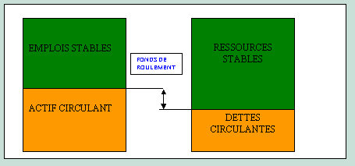
LE FONDS DE R0ULEMENT
Le calcul du fonds de roulement peut être réalisé soit :
par le haut du bilan : Fonds de roulement = ressources stables-emplois stables
par le bas du bilan : fonds de roulement = actif circulant – dettes circulantes

Slide 32
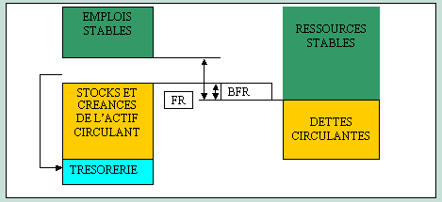
2 – Notions de FR, BFR et Trésorerie
BESOIN EN FONDS DE ROULEMENT (BFR)
. Le besoin en fonds de roulement est issu du cycle d'exploitation, ensemble d'opérations courantes liées à l'activité de l'entreprise : approvisionnement, transformation, vente.

Slide 33
2 – Notions de FR, BFR et Trésorerie
BESOIN EN FONDS DE ROULEMENT (BFR)
BFR= Stocks + Créances clients - Dettes à court terme (fournisseurs, fiscales et sociales, …)

Slide 34
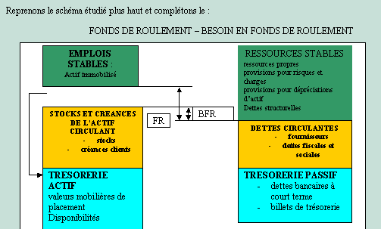
BESOIN EN FONDS DE ROULEMENT (BFR)
La trésorerie =
FONDS DE ROULEMENT – BESOIN EN FONDS DE ROULEMENT

Slide 35
2 – Notions de FR, BFR et Trésorerie
A partir de notre exemple, nous pouvons calculer :
Le Fonds de roulement :
13 993 980 – 12 200 000 = 1 793 980
Le Besoin en fonds de roulement
6 572 000 – 4 626 520 = 1 945 480
La Trésorerie :
1 793 980 – 1 945 480 = - 151 500
Et effectuer une vérification :
174 100 – 325 600 = - 151 500
Ici le cycle d’investissement est correctement financé, mais, le cycle d’exploitation souffre d’un problème de trésorerie :
* Soit un emprunt – diminuer le délai client (affacturage) permettraient de le résoudre

Slide 36
LA TRESORERIE
La trésorerie correspond ici à la partie bleue, il convient de comparer la trésorerie « actif » à la trésorerie « passif »
TRESORERIE =
FONDS DE ROULEMENT – BESOIN EN FONDS DE ROULEMENT

Slide 37
3 – LES RATIOS
Les ratios sont des valeurs calculées en comparant des éléments du bilan ou/et du compte de résultat.
Ils permettent de suivre l’évolution des postes :
dans le temps => comparaison interne d’un même rapport sur deux périodes différentes
dans l’espace => comparaison des données d’entreprises du même secteur.

Slide 38



3 – LES RATIOS
Par exemple, nous pouvons calculer un ratio de couverture des emplois stables : RESSOURCES STABLES/EMPLOIS STABLES :
Commentaire : Le banquier constatera que le montant des ressources stables était un peu juste pour N-1 ; la situation s’est améliorée en N

Slide 39
3 – LES RATIOS
Les ratios sont utilisés par les banques pour évaluer les risques que présentent les entreprises.
Ratio d’endettement :
DETTES / CAPITAUX PROPRES
Capacité de remboursement :
ENDETTEMENT A TERME/ CAPACITE D’AUTOFINANCEMENT
Crédit à court terme :
CONCOURS BANCAIRE COURANT/ BESOIN EN FONDS DE ROULEMENT D’EXPLOITATION

Slide 40
3 – LES RATIOS
Les relations avec les banques dépendent en outre de la capacité de l’entreprise à fournir un budget de trésorerie fiable, des contacts personnels entre le dirigeant et le banquier, et de l’absence d’incidents de paiement signalés par la Banque de France.
Les ratios sont également utiles à l’entreprise elle-même et constituent un outil d’aide à la décision.

Slide 41
3 – LES RATIOS
A – LES RATIOS DE STRUCTURE FINANCIERE
Financement des immobilisations :
Ressources stables / Emplois stables
Ratio > 1, nous avons précisé que les besoins en fonds de roulement liés à l’exploitation sont élevés (délai encaissement des créances…)
Si le ratio n’est pas supérieur à 1, l’entreprise est en grande fragilité.
Une augmentation du ratio est en principe la résultante d’une amélioration de sa structure financière.

Slide 42
3 – LES RATIOS
A – LES RATIOS DE STRUCTURE FINANCIERE
Equilibre financier :
Ressources stables / Emplois stables+BFR d’exploitation
Les ressources stables doivent-elles financer le cycle d’exploitation ?
S’il s’agit de composantes structurelles (stock incompressible par exemple) cela est normal.

Slide 43
3 – LES RATIOS
A – LES RATIOS DE STRUCTURE FINANCIERE
Financement bancaire de l’exploitation :
Concours bancaires de trésorerie / BFR d’exploitation
Ce calcul permet d’apprécier le risque bancaire d’un non renouvellement du crédit de trésorerie.
L’utilisation régulière des facilités de caisse et du découvert n’est jamais une bonne solution, si c’est le cas, il convient de s’interroger sur le niveau des ressources stables.
Notons que cela augmente les charges financières de l’entreprise

Slide 44
3 – LES RATIOS
A – LES RATIOS DE STRUCTURE FINANCIERE
INDEPENDANCE FINANCIERE:
DETTES FINANCIERES / RESSOURCES PROPRES (STABLES)
Ce ratio permet de mesure l’indépendance financière de l’entreprise.
Plus ce ratio est élevé, plus l’endettement est fort.
Il n’existe pas de taux d’endettement type.
Notons toutefois que la fiscalité est favorable à l’endettement ainsi que les règles de gestion compte tenu de l’effet de levier.

Slide 45
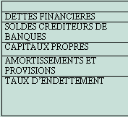
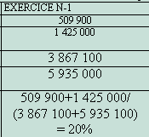
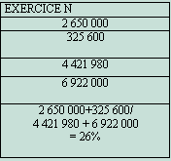
3 – LES RATIOS
A – LES RATIOS DE STRUCTURE FINANCIERE
Ratio d’indépendance financière =
DETTES FINANCIERES+SOLDES CREDITEURS DES BANQUES / RESSOURCES PROPRES
Commentaire : société très faiblement endettée qui peut contracter de nouveaux prêts.

Slide 46
3 – LES RATIOS
A – LES RATIOS DE STRUCTURE FINANCIERE
CAPACITE DE REMBOURSEMENT:
EMPRUNTS/CAPACITE D’AUTOFINANCEMENT
Ce ratio permet de connaître le nombre d’années théoriques d’autofinancement nécessaires pour rembourser totalement un emprunt.
Plus ce ratio est faible, plus l’entreprise a la capacité de s’endetter.
En principe la règle de prudence veut que le niveau d’endettement soir inférieur ou égal à trois années d’autofinancement.

Slide 47
3 – LES RATIOS
B – LES RATIOS DE LIQUIDITE
ROTATION DES STOCKS :
Chiffre d’affaires hors taxe ou achats HT
/Stock moyen
La durée de stockage est fonction de l’activité de l’entreprise étudiée. Pour savoir si le ratio est convenable il est indispensable de comparer avec des entreprises du même secteur.
L’entreprise doit se livrer à une comparaison dans le temps de manière à réduire au maximum les coûts engendrés par le stockage.

Slide 48
3 – LES RATIOS
B – LES RATIOS DE LIQUIDITE
ROTATION DU CREDIT-CLIENTS :
Chiffre d’affaires TTC/CREANCES CLIENTS + EFFETS NON ECHUS
ROTATION DU CREDIT-FOURNISSEURS :
ACHATS TTC + CHARGES EXTERNES TTC /DETTES DOURNISSEURS ET COMPTES RATTACHES
La durée des crédits clients et fournisseurs dépendent des coutumes du secteur.

Slide 49
L’analyse du bilan
Pour conclure
L’analyse du bilan nous permet de relever des chiffres clés intéressants pour commenter l’équilibre du patrimoine de l’entreprise et apprécier son financement.
Il convient de s’attacher désormais à analyser la rentabilité de son activité, en nous penchant sur le compte de résultat.

